Slide 1
Использование
электронных средств обучения
в работе с детьми с особенностями
психофизического развития
Усова Татьяна Михайловна,
директор ГУО «Гомельский областной центр
коррекционно-развивающего обучения и реабилитации»

Slide 2
Нормативно-правовые акты
Государственная программа развития специального образования на 2012–2016 годы;
Концепция информатизации системы образования Республики Беларусь на период до 2020 года, утверждённая Министром образования Республики Беларусь 24 июня 2013 года;
Инструктивно-методическое письмо «Об использовании информационных коммуникационных технологий в образовательном процессе с детьми с особенностями психофизического развития» к 2012/2013 учебном году;
Рекомендации по итогам республиканского совещания «Использование информационных коммуникационных технологий при реализации образовательных программ специального образования» от 14.09.2012 года;
Инструктивно-методические письма Министерства образования Республики Беларусь к новому учебному году.

Slide 3
Возможности электронных средств обучения
Повышение степени наглядности, эмоциональной насыщенности образовательной деятельности, мотивации обучающихся
Повышение эффективности обучения за счет его большей индивидуализации и дифференциации.
Изменение содержания и характера деятельности обучающего и обучаемого
Расширение сферы самостоятельной деятельности обучающихся
Доступность в восприятии учебного материала и др.

Slide 4
Основные преимущества использования ЭСО в обучении детей с ОПФР
Системность и структурированность
представления информации
Интерактивность в работе с учебными
заданиями
Использование значков и других
специальных символов и др.

Slide 5
Перечень ИКТ, рекомендуемых к использованию при реализации образовательных программ специального образования
Специальные обучающие компьютерные
программы
Программные средства для педагогов
Специальные программы-тренажёры для
развития зрительного восприятия
Общеобразовательные обучающие
компьютерные программы
Развивающие компьютерные программы

Slide 6
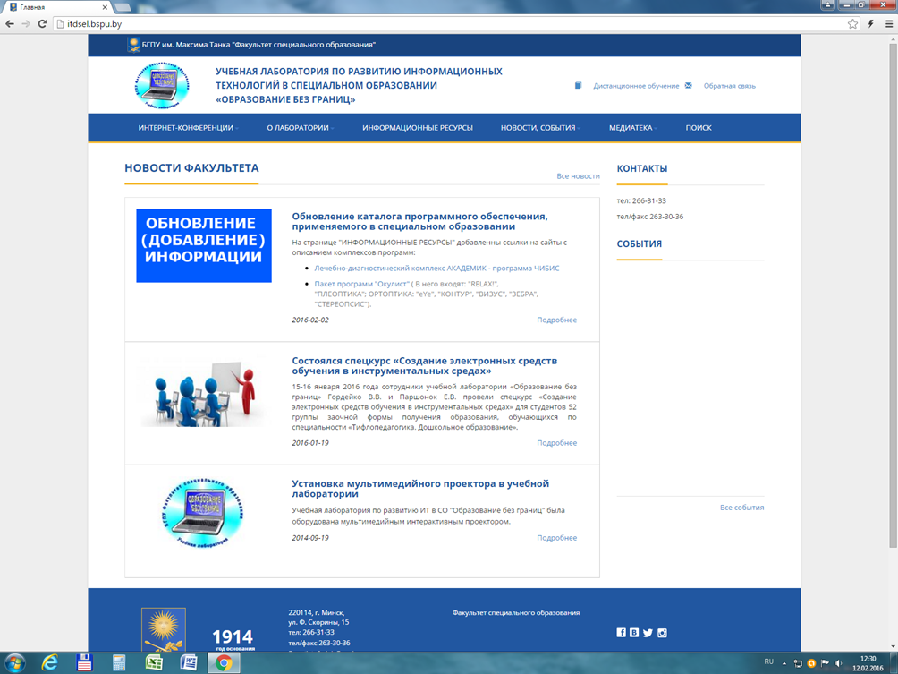
Учебная лаборатория
«Образование без границ»

Slide 7
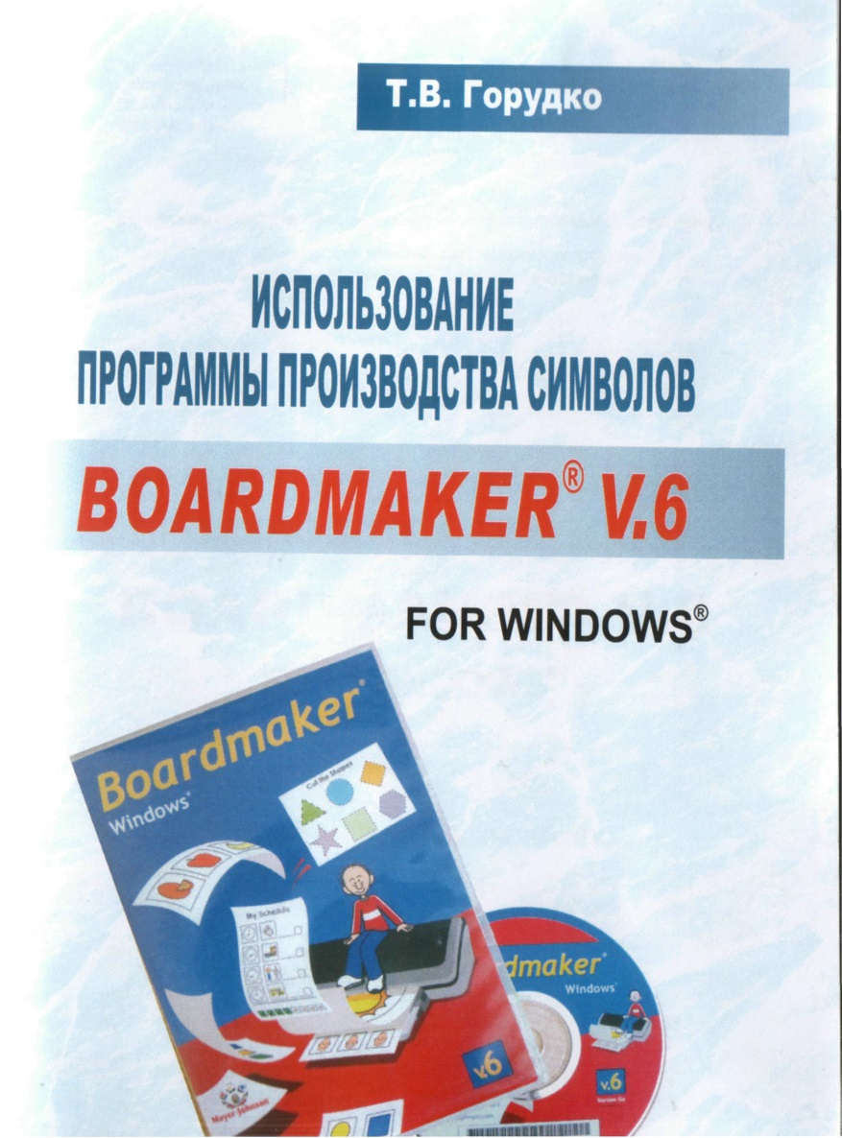

Методические материалы

Slide 8
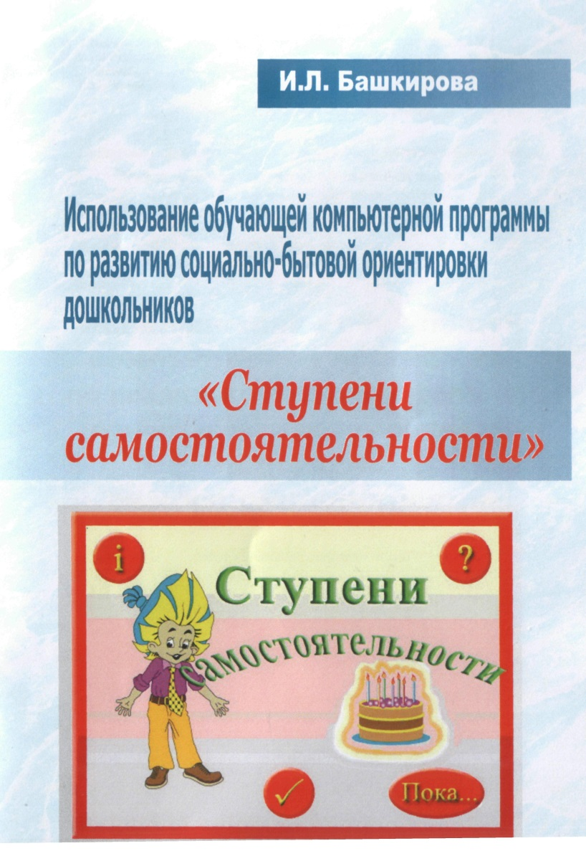

Методические материалы

Slide 9
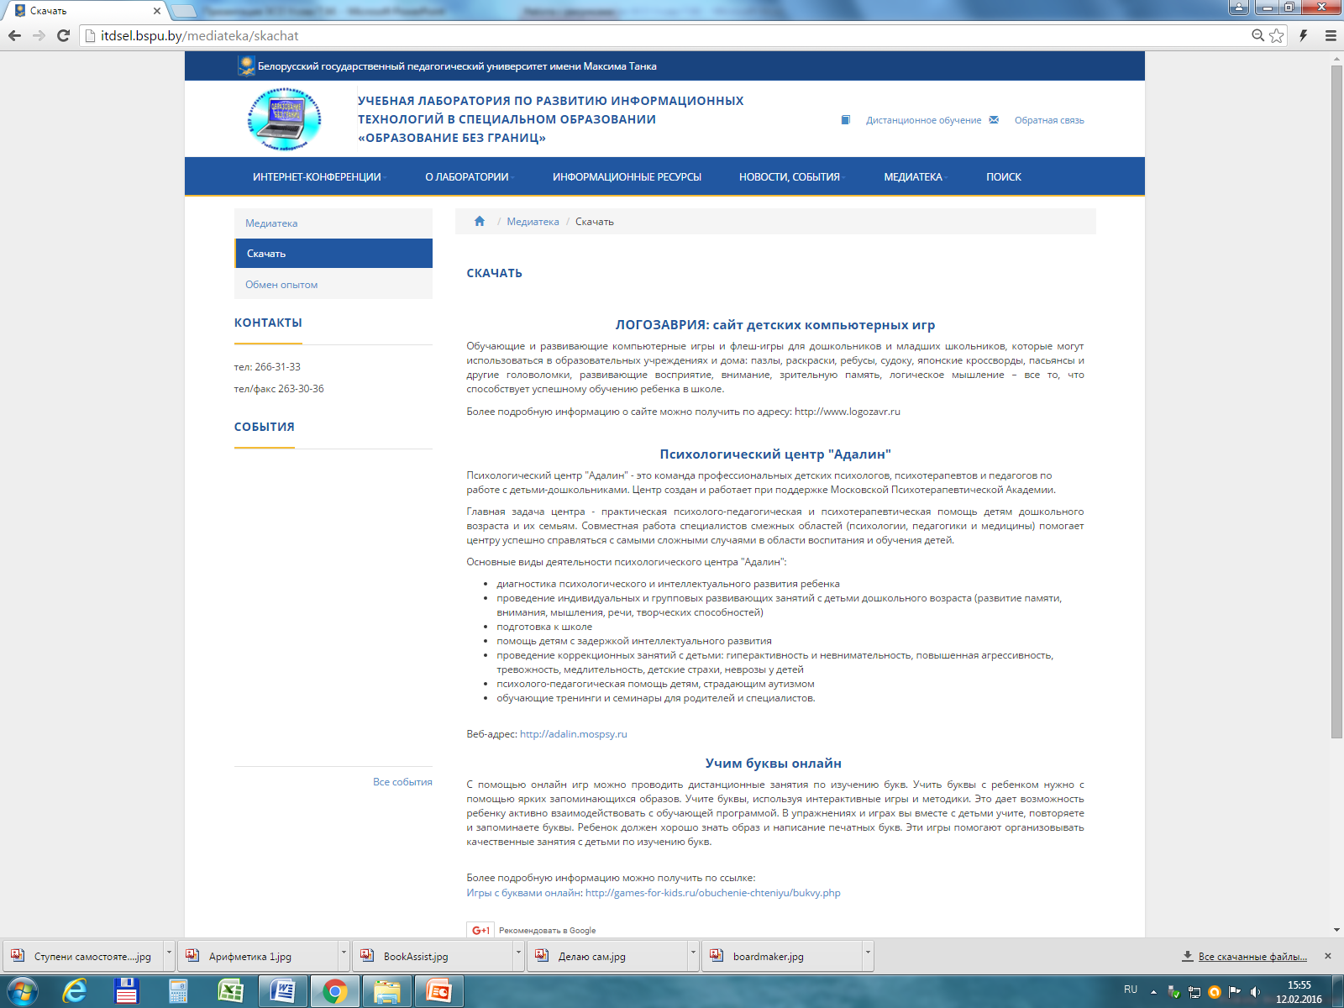
Методические материалы

Slide 10
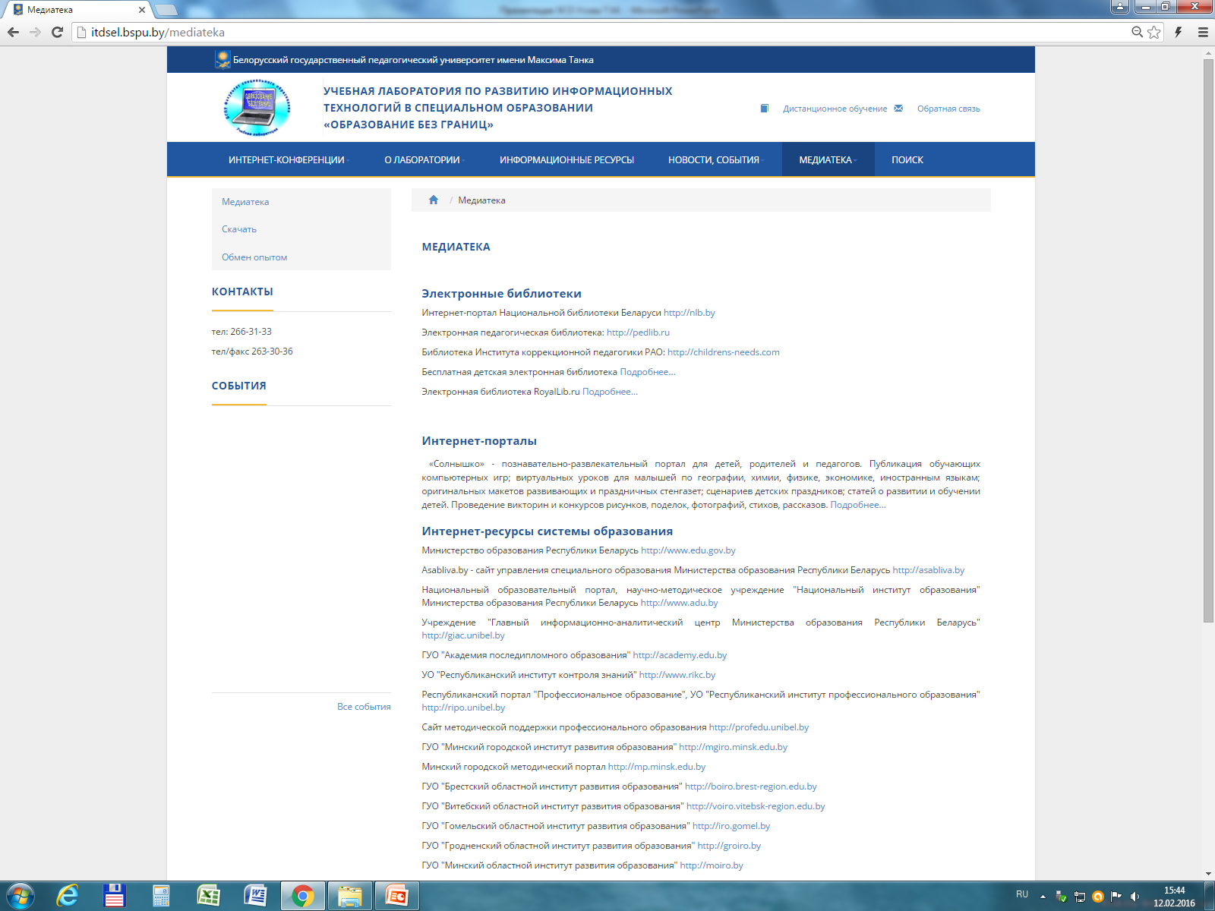
Информационные ресурсы

Slide 11
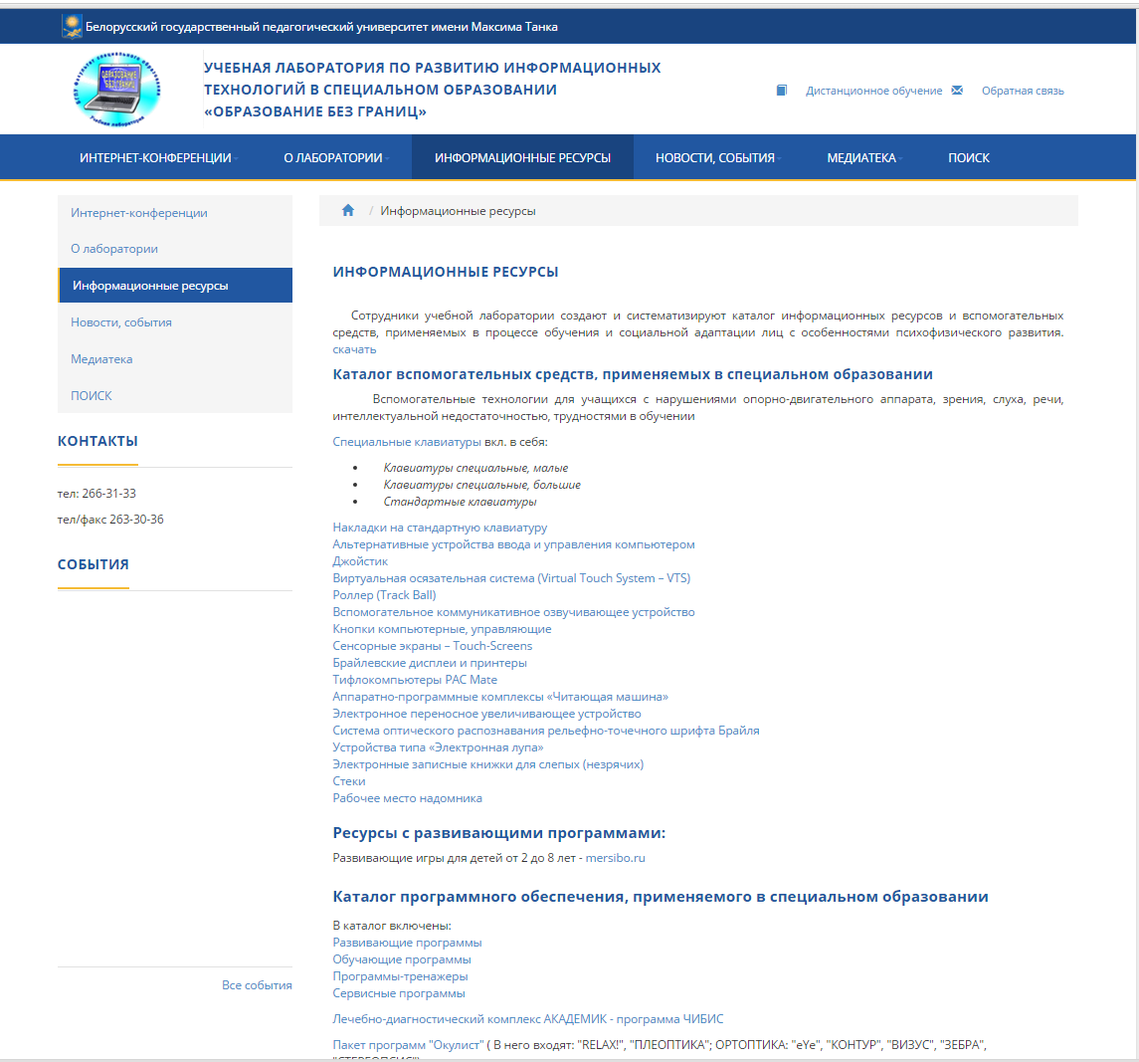
Современные технические средства

Slide 12
Электронные учебно-методические комплексы
Коммуникативное развитие:
«Элементы грамоты и развитие речи», «Русский язык», «Литературное чтение»;
Социальное развитие:
«Ориентировка в окружающем мире», «Человек и мир», «Социально-бытовая ориентировка», «Социальная адаптация»;
Эстетическое развитие:
«Изобразительное искусство», «Изобразительная деятельность», «Музыка», «Музыкально-ритмические занятия»;
Математическое развитие:
«Элементы арифметики», «Математика».

Slide 13
Контрольно-диагностические модули
Повышают уровень мотивации учащихся
Позволяют задать индивидуальный темп и объем выполнения задания, т.е. персонифицировать процесс коррекционно-развивающего обучения
Оперативно показывают результат выполнения задания и оценку его выполнения

Slide 14
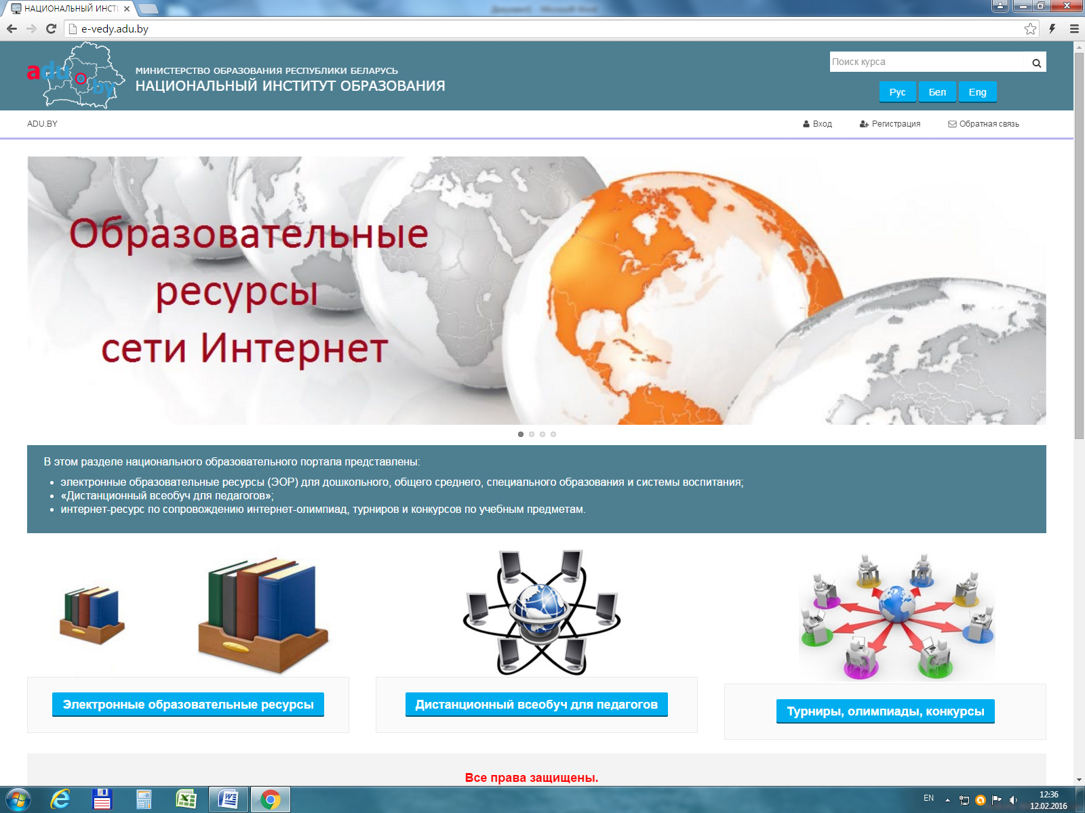

Slide 15
Использование
электронных средств обучения
в работе с детьми с особенностями
психофизического развития
Усова Татьяна Михайловна,
директор ГУО «Гомельский областной центр
коррекционно-развивающего обучения и реабилитации»

